Slide 1
Od moderny k postmoderně

Slide 2
Moderna
Modernu můžeme chápat jako filosofický a společenský projekt.
Jako projekt emancipace humanity v oblasti mravní,
v oblasti myšlenkové,
v oblasti společenské.
Základní ideou moderny je, že existují formulovatelné cíle lidského vývoje, k nimž společnost může promyšleně směřovat: svoboda, racionalita, blahobyt na základě techniky, lidská práva, atp.

Slide 3
Modernismus
Modernismus je souhrnem uměleckých směrů.
Programem modernismu je autonomie umění.
Modernismus má sklon k formalismu a k vydělení uměleckého díla ze společnosti a k jeho nezainteresovanému kontemplování.
Nezajímají jej sociální a psychické faktory umění, ale autonomní (imanentní) hodnoty uměleckého díla.

Slide 4
Avantgardní umění
Avantgardní umění je především angažovaným uměním.
Avantgarda sama sebe vidí jako umělecký a intelektuální předvoj, který ze své pozice – tj. s vědomím určité historické výlučnosti – může koncipovat společenský úkol umění.
Avantgarda kritizuje autonomní pojetí umění, avantgarda chce integrovat uměleckou činnost do konkrétní životní praxe.
Respektive, tuto praxi proměnit z uměleckých pozic.
Překonat oddělení umění a každodenního života, soustavně prozkoumávat jejich společné hranice.

Slide 5
Přechod od moderního pojetí umění k postmodernímu
Od „moderní“ otázky „co je to umění?“
k „postmoderní“ otázce „kdy a jak určitý objekt, idea nebo akce může fungovat jako umění?“
Od hledání podstaty a esence umění ke zkoumání jeho funkce.
Přechod od estetické autonomie umění ke zkoumání jeho sociální funkce a konceptuální podoby.

Slide 6
Postmoderna a postmodernismus
Postmoderna označuje určitý společenský a historický stav – např. v umění – datovaný ca od počátku 60. let 20. století.
Postmodernismus označuje oblast teoretických zkoumání, které tento stav zkoumají a reflektují.

Slide 7
Wolfgang Welsch: Postmoderna není projektem umělců či teoretiků, ale stavem, k němuž umění spolu s kulturou dospělo.
„[P]postmoderna a postmodernismus nejsou v žádném případě vynálezem teoretiků umění, umělců a filosofů. Spíše se naše realita a svět našeho života staly „postmoderními“. […] Reálná je […] situace […] vzájemného prolínání rozdílných konceptů a nároků. Postmoderní pluralismus se snaží odpovědět na její základní požadavky a pro-blémy. Tuto situaci nevynalézá, nýbrž reflektuje ji.“
Welsch Wolfgang, Naše postmoderní moderna, Praha, Zvon, 1994, str. 27.

Slide 8
Fredric Jameson: Postmodernism, or, The Cultural Logic of Late Capitalism
Fredric Jameson ve studii „Postmodernisums neboli kulturní logika pozdního kapitalismu“ neuvažuje o postmodernismu z čistě ideového uchopení,
ale jako o epoše spjaté s výrobním způsobem pozdního kapitalismu.

Slide 9
Pozdní kapitalismus
Pozdní kapitalismus nastává od konce druhé světové války.
Označuje stav, kdy dochází ke komodifikaci oblastí jako je vzdělávání, volný čas, informace.
V Jamesonově pojetí tvoří charakteristické rysy pozdního kapitalismu např.
spojení dříve autonomních kulturních sfér - vysoké a nízké umění,
absence historického smyslu
či náklonnost k vizuálním formám kultury.

Slide 10
Postmoderní kultura je neelitářská
„Bylo chybou moderní architektury, že se zaměřila na elitu.
Postmoderna se pokouší překonat elitářský nárok nikoliv svými úkoly, nýbrž rozšířením řeči architektury v různých směrech – k sepětí s místem, k zvyklostem a ke komerčnímu žargonu ulice.
Proto dvojí kódování, architektura, která oslovuje elitu i člověka z ulice.“
Jencks Charles, The Language of Post-Modern Architecture, New York, Rizzoli, 1977, str. 8. Citováno in Ševčík Oldřich, Problémy moderny a postmoderny, Praha, Vydavatelství ČVUT, 1998.

Slide 11
Charles Jencks píše, že přelomovým datem vzniku postmoderní architektury je 15. červenec roku 1972.
Má tím na mysli symbolický konec moderní architektury – konec jednoho vzorového projektu moderní architektury.
Toho dne byla dynamitem odstřelena obytná čtvrť Pruitt-Igloe v St. Louis ve státě Missouri.
Šlo o typizované sídliště koncipované v duchu Le Corbusierovy myšlenky „stroje na bydlení“.
Architektem byl významný americký architekt japonského původu Minoru Yamasaki, který též projektoval Světové obchodní centrum v New Yorku, 1973
https://www.youtube.com/watch?v=nq_SpRBXRmE&ab_channel=x0lis
Godfrey Reggio, Philip Glass - Pruit Igoe, Koyaanisqatsi, 1982 original soundtrack replaced with newer one from Philip Glass 1998

Slide 12
Minoru Yamasaki, Dvojčata (Twin Towers) – dvojice mrakodrapů Světového obchodního centra (Severní a Jižní věž nebo též budova číslo 1. a 2.).
Postaveny v letech 1966–1973, ve své době byly nejvyššími budovami světa (417 m a 415 m).
Zhroucení budov Světového obchodního centra nastalo po teroristických útocích z 11. září 2001.

Slide 13
Hans Hollein, Haas House, 1990
Stavba vzbudila kritiku za necitlivý zásah do historického prostředí Stephansplatzu, dům je umístěn takřka naproti Svatoštěpánskému dómu ve Vídni.

Slide 14
Od strukturalismu k poststrukturalismu Postmodernismus vs. poststrukturalismus
V kontextu filosofie je pojem postmodernismus často srovnáván s pojmem poststrukturalismus.

Slide 15
Strukturalismus
Pro strukturalismus je klíčové dílo švýcarského lingvisty Ferdinanda de Saussura „Kurz obecné lingvistiky“, později rozvinuté tzv. pražským lingvistickým kroužkem.
Saussure zkoumá jazyk jako znakový systém, který generuje význam pomocí rozdílů mezi jednotlivými znaky.
Význam znaků není dán jejich vnitřní hodnotou, ale rozdílnou pozicí vůči ostatním znakům.

Slide 16
Aplikování strukturalistické metody
Strukturalisté se pokusili aplikovat strukturalistické metody i mimo oblast lingvistiky a zkoumat znakové systémy v souvislosti s lidskou kulturou, společností a myšlením v nejobecnějším smyslu.
Na základě binárních pojmových dvojic a jejich variací – např. rozum x vášeň, příroda x kultura, mužské x ženské, amatér x profesionál atp. – se pokoušeli nalézt obecné a univerzální prvky společné lidské kultuře jako takové.

Slide 17
Poststrukturalismus
Negativní vymezení vůči strukturalistickým metodám - např. strukturalistický důraz na celek a uzavřenost systémů umožňující zaujmout pozici nestranného pozorovatele.
Kritika binárních pojmových dvojic.
Poststrukturalismus formuje strategii odporu vůči jednotícím a totalizujícím praktikám moderny –
vůči esencialistickým kategoriím,
absolutní víře v racionalitu, morálku
a vůči praktikám dominance, s kterými jsou zmíněné moderní kategorie často pevně spjaty.

Slide 18
Poststrukturalismus – zkoumání hranic moderny
Poststrukturalismus na sebe nenahlíží jako na historické období, ale spíše jako na kritiku moderny, nalézající se na hranicích moderny.
Poststrukturalismus pracuje uvnitř diskursu moderny právě proto, aby ukázal na její vlastní hranice a odmaskoval její problémy a paradoxy.
Moderna není historické období, ale diskurs, jemuž jsme stále zavázáni.
Je třeba stále udržovat kritický postoj nejen k moderně, ale i k jakémukoli diskursu, který by tvrdil, že modernu účinně překonává.

Slide 19
Problém postmodernismu je zároveň problémem estetickým i politickým
Diskuze nad architekturou 80. let se jako první zabývaly postmodernismem coby stylem.
V oblasti architektury též nelze uniknout politickým souvislostem estetických otázek.

Slide 20
Charles Jencks, Robert Venturi - sklon postmodernismu k eklektismu
Postmoderní architektura se odlišuje od architektury mezinárodního modernismu svými eklektickými výrazovými prostředky.
Postmoderní stavby se zapojují do heterogenního přediva města – do komercionalizovaného prostoru hlavních městských tříd i do krajiny amerických měst protkaných mnohaproudovými dálnicemi.
Aluzivní hra a formální ohlasy („historismus“) zajišťují, že tyto nové budovy naváží vztah s okolními komerčními budovami a prostorami,
čímž se zříkají snah modernismu o radikální diferenci a inovaci.

Slide 21
„Mám rád prvky hybridní spíše než “čisté“, kompromisní spíše než “neústupné“,
pokřivené spíše než “přímočaré“, dvojznačné spíše než “jasně vyslovené“,
líbí se mi prvky podivné stejně jako neosobní, nudné i “zajímavé“, konvenční spíše
než “navržené“,
přijímající spíše než vylučující, nadbytečné spíše než jednoduché,
reziduální vedle novátorských, nesourodé a dvojsmyslné spíše než přímé a jasné.
Jsem pro neuspořádanou životnost proti zjevné jednotě.“
Robert Venturi, Složitost a protiklad v architektuře., Arbor vitae, Praha, 2003., s. 15.

Slide 22
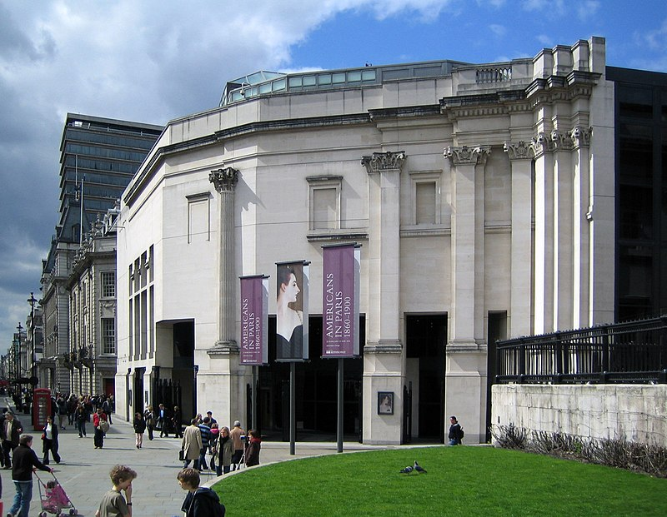
Robert Venturi a Denise Scott Brown,
Sainsbury Wing, National Gallery, Londýn, 1988-1991

Slide 23
Robert Venturi a Denise Scott Brown
Sainsbury Wing, National Gallery
Londýn, 1988-1991
Robert Venturi a Denise Scott Brown se stali vítězi soutěže na nový prostor pro světově významnou sbírku raně renesančního malířství Národní galerie. Tato soutěž měla uklidnit tábory neomodernistů a tradicio -nalistů, kteří vedli spory o podobu přístavby.
Přístavba se stala jedním ze symbolických bitevních polí britské architektury od roku 1984, kdy kampaň za zastavení Hi-Tech projektu od studia Ahrends, Burton and Koralek vedla k zamítnutí tohoto projektového záměru.
Robert Venturi a Denise Scott Brown, prosadili dílo, které bylo navrženo v postmoderním duchu.
V jejich projektu se setkává modernismus, současné stavitelství, anglický klasicismu, jsou zde zastoupeny různé materiály: ocel, kámen, sklo, pracuje se zde se symbolickými odkazy, kontextem a prostorovými vztahy.

Slide 24
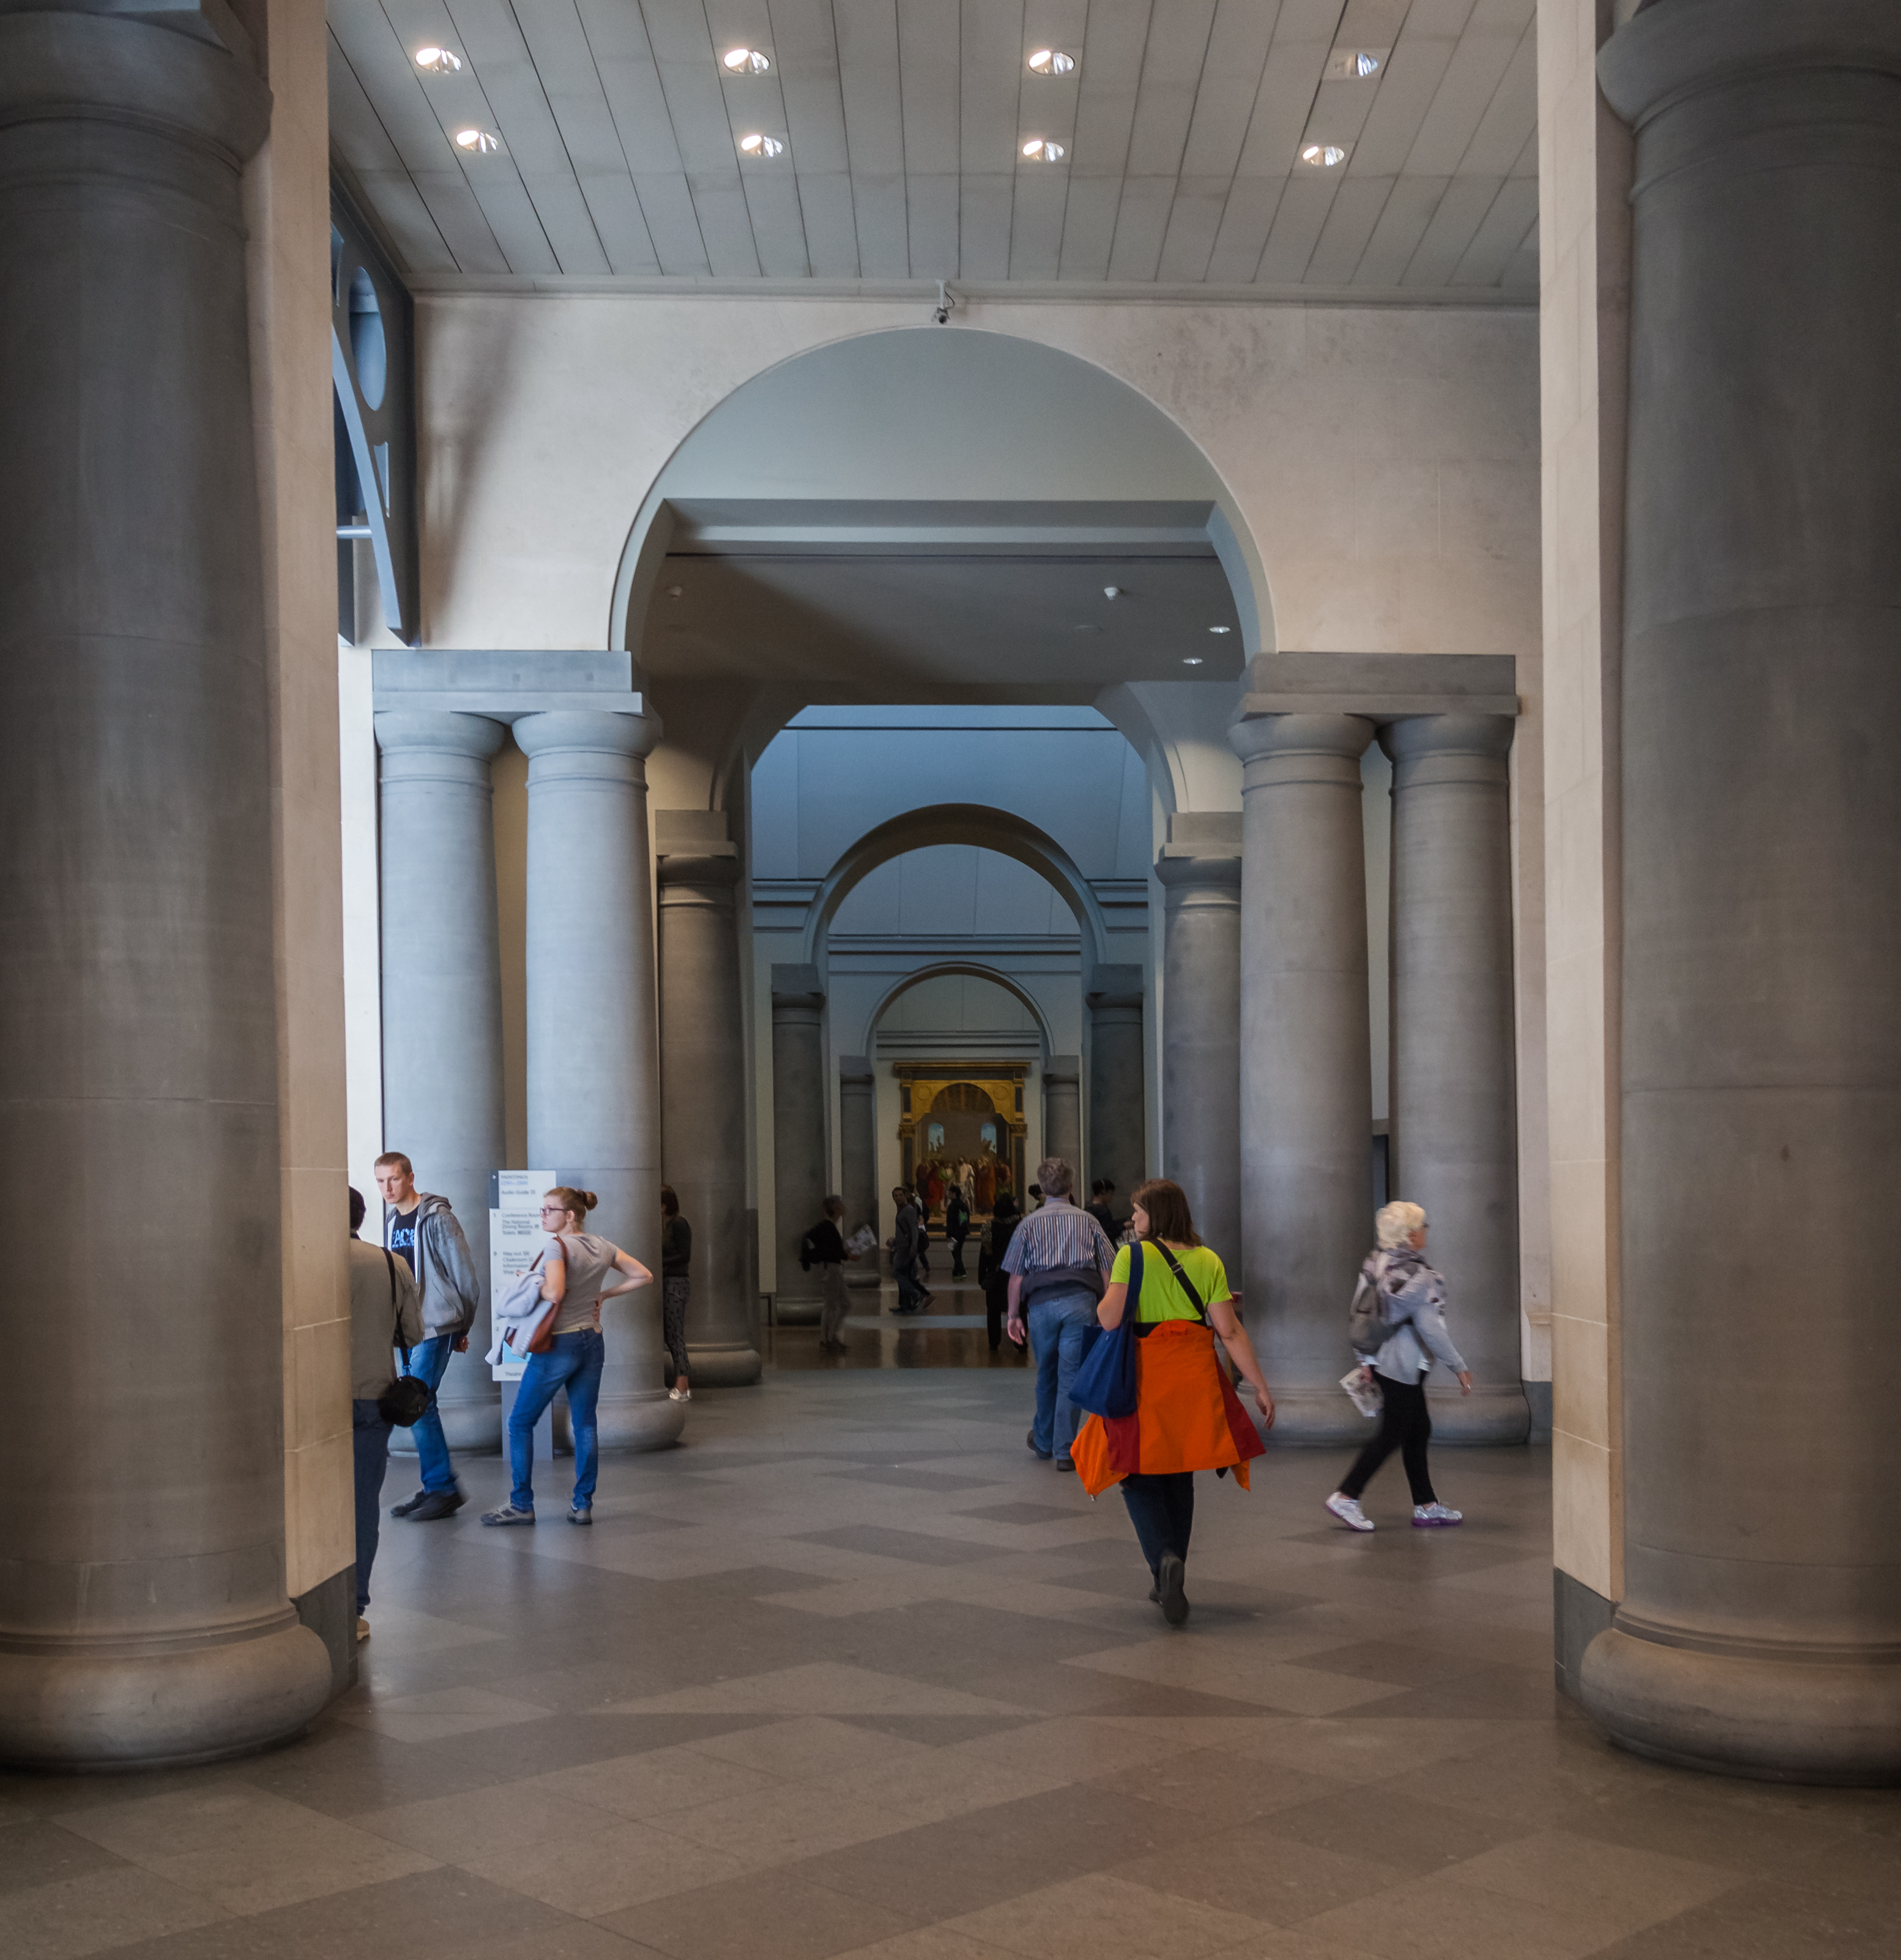
Robert Venturi a Denise Scott Brown
Sainsbury Wing, National Gallery
Londýn, 1988-1991

Slide 25
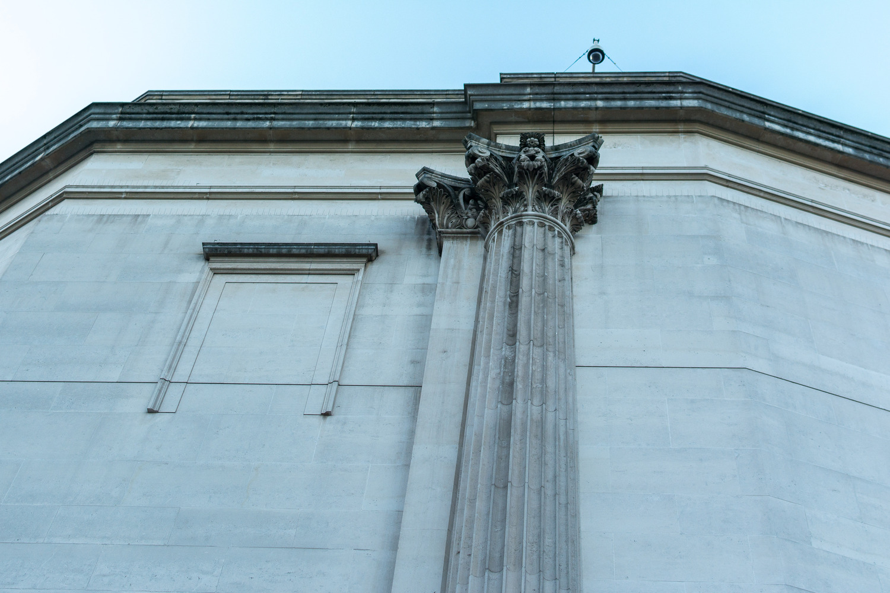
Robert Venturi a Denise Scott Brown
Sainsbury Wing, National Gallery, Londýn, 1988-1991

Slide 26
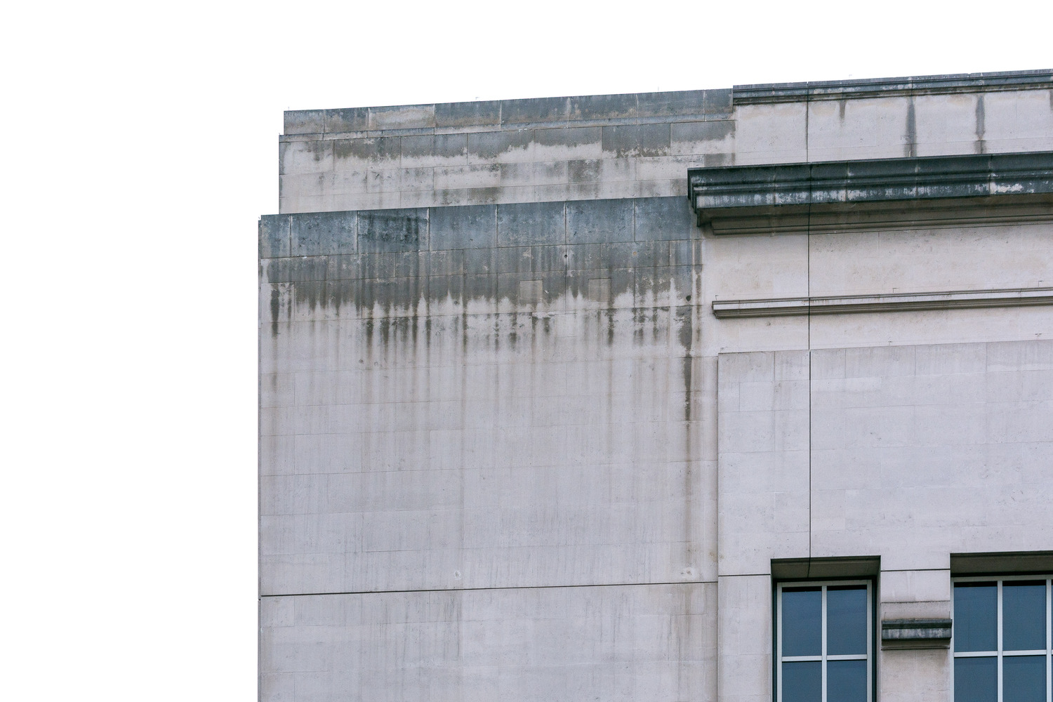
Robert Venturi a Denise Scott Brown
Sainsbury Wing, National Gallery
Londýn, 1988-1991

Slide 27
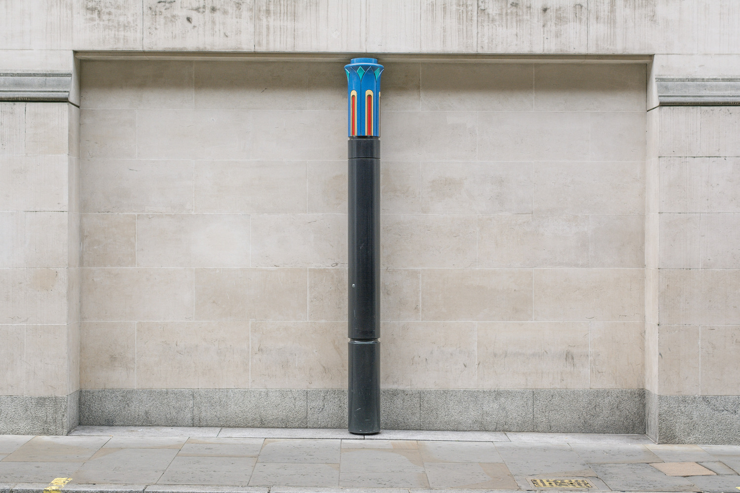
Robert Venturi a Denise Scott Brown
Sainsbury Wing, National Gallery
Londýn, 1988-1991

Slide 28
Architectural model for Ahrends, Burton and Koralek’s 1982 competition-winning National Gallery Extension

Slide 29
Visualisation of Mies van der Rohe’s Mansion House Square proposal, 1962, in the manner of the Seagram Building in New York City, 1958

Slide 30
The Mappin & Webb building by John Belcher in the centre of a picture taken c. 1902

Slide 31
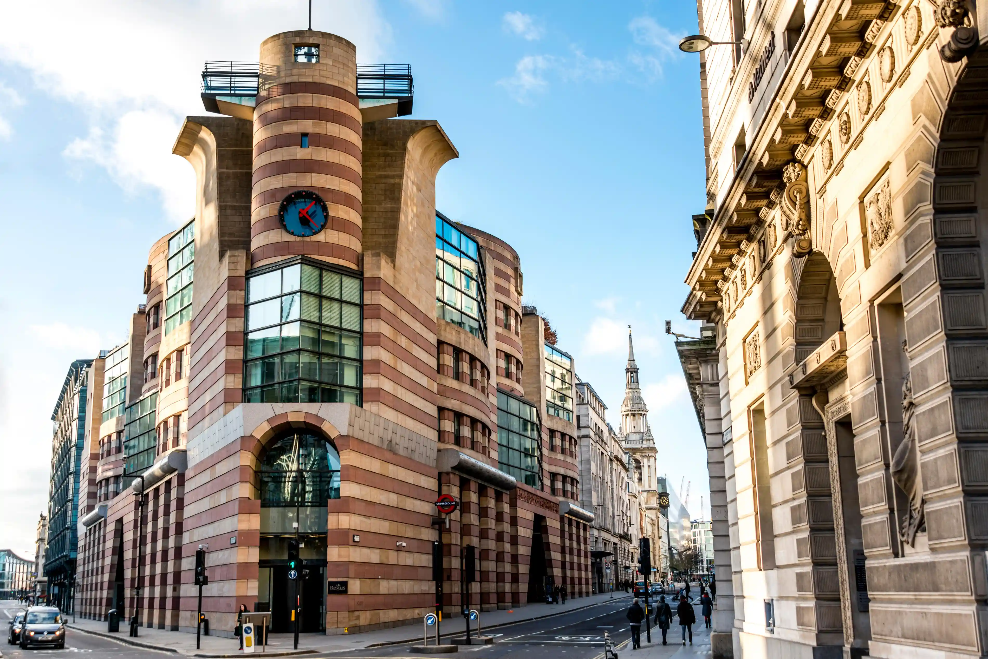
James Stirling’s No 1 Poultry on the site of Mies’ proposed Mansion House Square, 1997, v pozadí St Mary-le-Bow, Christopher Wren, 1670

Slide 32
Smazání rozdílu vysoké a masové kultury
Odlišování vysoké a masové kultury je typickou vlastností modernismu.
Modernismus se objevil zároveň s prvním velkým rozšířením masové kultury.
Postmoderna přivádí masovou či komerční kulturu do oblasti nově rozšířené kulturní sféry.

Slide 34
Jeff Koons, Balónkový pes. Čokoládové srdce zabalené v lesklé červené barvě. Silueta Prasátka z omalovánek Medvídka Pú.
Tři leskle lakovaná díla z nerezové oceli umělce Jeffa Koonse, vystavená na Cantor Roof Garden Metropolitního muzea umění, 2008.
Každá z těchto soch je zvětšením původně malých objektů: pes na hraní ze zkroucených balónků, čokoládové valentýnské srdce zabalené v červené fólii a silueta Prasátka z omalovánek Medvídka Pú, vybarvená jakoby „dětským“ způsobem.

Slide 35
Postmoderna – kritika metanarativních diskursů
Moderna operuje s metanarativními diskursy - to jsou příběhy, které zajišťují legitimnost daného systému - např. zakládají diskursy vědy, politiky, institucionálních struktur.
Toto legitimizování se stává terčem soudobé postmoderní filosofie – za každým diskursem vidí postmoderna mocenské či ideologické zájmy.
Postmoderní myšlení si uvědomuje neodvratnost plurality a podporuje asociaci různého.
Moderní snaha po celkovosti není z hlediska postmoderního myšlení nevinná a otevírá cestu k útlaku menšin.
Společnost musí uznávat rozdíly, rozpory a neshody.

Slide 36
Postmoderna v rámci kulturní sféry
Postmodernu bychom mohli úžeji identifikovat se souborem stylů a uměleckých tendencí, které jsou reakcí na formalismus nebo konceptualismus, tendencí charakteristických pro modernismus.
Postmodernu bychom tím však zúžily na styly umělců,
styly, které mohou být zvoleny nebo odmítnuty.
Spíše než „pouhý“ kulturní trend je postmoderna šířeji i hlouběji charakterizována změnami v kultuře, ekonomii, politice.

Slide 37
Postmoderna v širším smyslu
Pro postmodernu jsou formativní pozdně kapitalistické změny ekonomických a politických podmínek,
globalizace,
rozvoj nových informačních technologií,
rozrušení tradičního národního státu a
objevení postmoderních způsobů kulturní produkce – citace, apropriace atp.

Slide 38
Umění v postmoderním kontextu - model společnosti a politiky
Pluralitu umění lze chápat jako obraz naší skutečnosti a model myšlení, který je přiměřený této skutečnosti.
Pluralita, jejíž zkušenost nám poskytuje umění, odpovídá konstituci postmoderní společnosti.
Pluralita známá z umění se mezitím prosadila v různorodosti forem života.
Umění má sociální funkci jako model a škola plurality.
Na umění se lze učit, co je důležité ve společnosti: uznávání nezrušitelné plurality,
střetávání rozdílného,
odpor proti strukturálnímu sjednocování.

